Slide 1
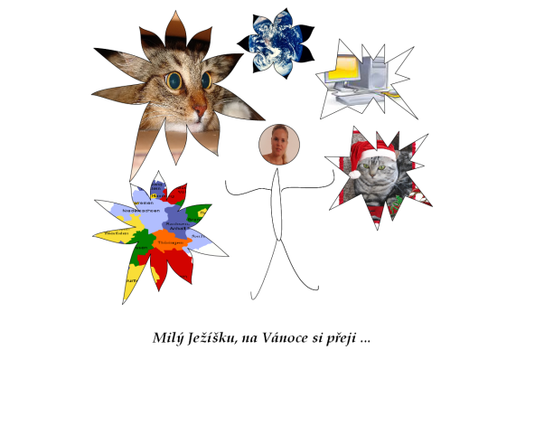
Milý Ježíšku, k Vánocům bych si přál/a…
Zoner Callisto – Bitmapový styl výplně

Slide 2

Blíží se Vánoce…
vytvoř v programu Zoner Callisto moderní dopis pro Ježíška.

Slide 3
Dopis Ježíškovi - návod
nakresli schematicky svou postavu (kdo stihne, může ji nakreslit i podle svého)
vytvoř min. 5 různých bublin
najdi si podle počtu bublin obrázky svých přání – ulož si je do zoner/pomocne_obrazky
označ bublinu, v menu Galerie-Výplň vyber Typ – Bitmapová
Zmáčkni Ze souboru … - vyber fotku přání, které chceš vložit do bubliny – zmáčkni zelenou fajfku
Bubliny uprav tak, aby bylo poznat, co je na obrázku: Označ bublinu – v horním liště vyber tlačítko ,,kladívko“ = převést na křivky – poté vyber z hl.menu vpravo černou šipku a upravuj velikost (dělali jsme u cenovky)
Do své hlavy vlož svou fotku – postup je stejný jako u přání.
Vlož nápis – hlavní panel – tlačítko T jako text.
ulož zoner/bitmapa/prani_prijmeni

Slide 4
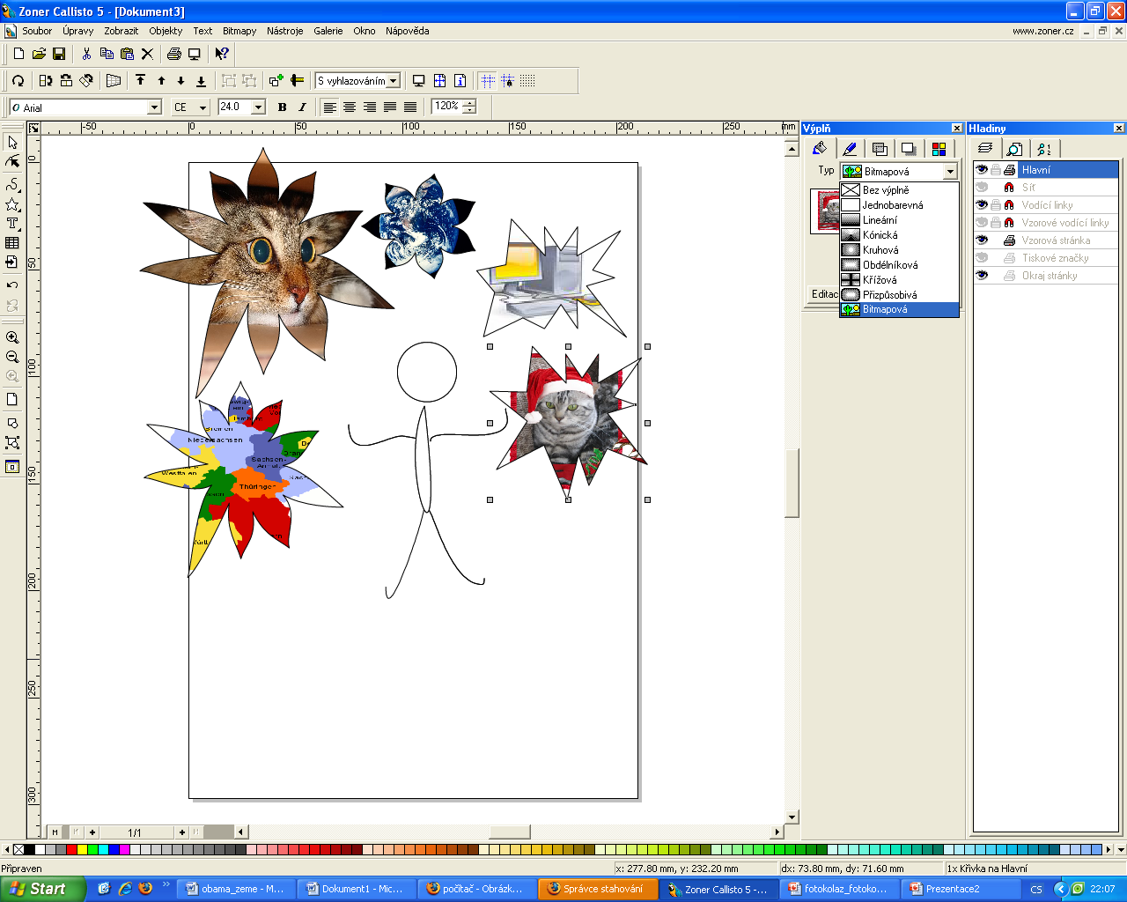
označ bublinu, v menu Galerie-Výplň vyber Typ – Bitmapová

Slide 5
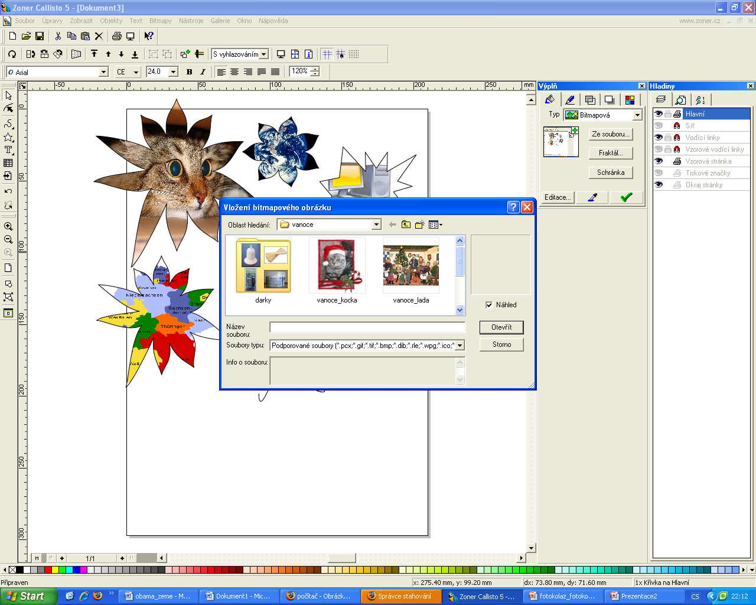
Zmáčkni Ze souboru … - vyber fotku přání, které chceš vložit do bubliny – zmáčkni zelenou fajfku

Slide 6
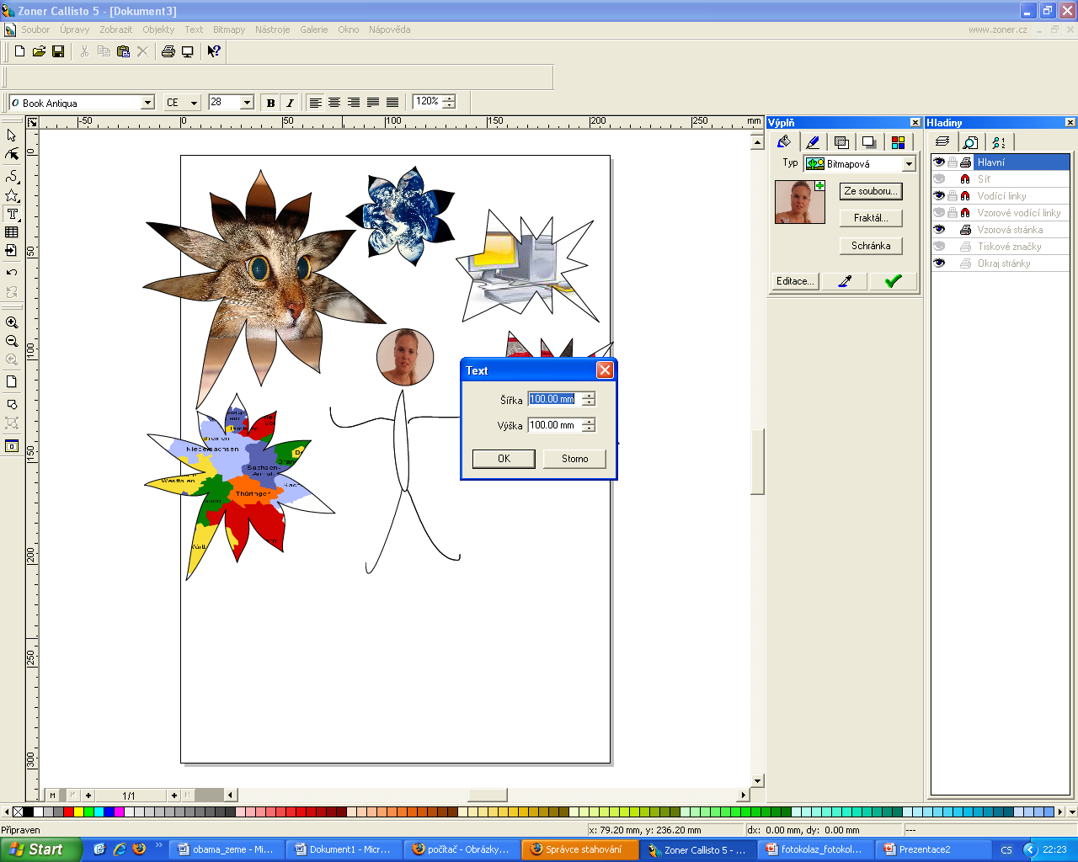
Vlož nápis – hlavní panel – tlačítko T jako text. Text si můžeš upravit – změnit font, velikost atd.

